Slide 1
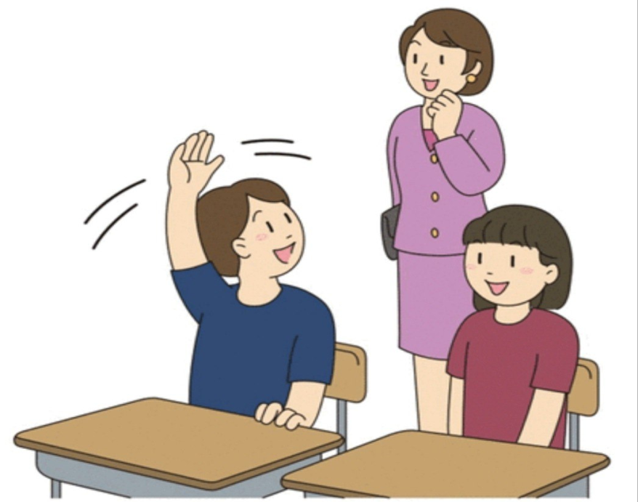
МАТЕМАТИКА
6
КЛАСС
Тема:
РЕШЕНИЕ ЗАДАЧ

Slide 2
ПРОВЕРКА САМОСТОЯТЕЛЬНОЙ РАБОТЫ
153. Найдите наименьшее общее кратное чисел:
1) 25, 225; 2) 96, 256; 3) 32, 48.
Ответ:
1) НОК (25, 225) = 225 2) НОК (96, 256) = 768 3) НОК (32, 48) = 96
154. Найдите наименьшее общее кратное следующих чисел:
1) 7 и 19; 2) 52 и 39; 3) 12 и 35; 4) 210 и 35.
Ответ:
1) НОК (7, 19) = 133
2) НОК (52, 39) = 2028
3) НОК (12, 35) = 420
4) НОК (210, 35) = 210

Slide 3
ПОВТОРЕНИЕ
152. Разложите на простые множители числа:
1) 777; 2) 2 448; 3) 612; 4) 9 999.
3
259 7
37 37
1
2 448 2
1 224 2
612 2
306 2
153 3
51 3
17 17
1
612 2
306 2
153 3
51 3
17 17
1
9 999 3
3 333 3
1 111 11
101 101
1
777 = 3 ∙ 7 ∙ 37
9 999 = 3² ∙ 11 ∙ 101
612 = 2² ∙ 3² ∙ 17
2 448 = 2⁴ ∙ 3² ∙ 17

Slide 4
РЕШЕНИЕ ЗАДАЧ
144. Абдурахман, Манзура и Мамура встретились в библиотеке. Из их беседы стало ясно, что Абдурахман ходит в библиотеку каждые 3 дня, Мамура каждые 5 дней, а Манзура каждые 7 дней. Когда произойдет их следующая встреча?
Решение: Даны числа 3, 5, 7. Для ответа на вопрос «Когда произойдёт встреча друзей» найдём НОК (3, 5, 7).
3, 5, 7 взаимно простые числа, то есть не имеют общих делителей, НОК находится как произведение этих чисел по правилу.
НОК (3, 5, 7) = 3 ∙ 5 ∙ 7 = 105

Slide 5
РЕШЕНИЕ ЗАДАЧ
151. Найдите НОК знаменателей дробей:
$$\frac{8}{9}$$
$$\frac{7}{6}$$
9 = 3 ∙ 3
6 = 2 ∙ 3
НОК (9, 6) = 3 ∙ 3 ∙ 2 = 18
1)
и
$$\frac{11}{12}$$
$$\frac{4}{15}$$
2) 12 = 2 ∙ 2 ∙ 3
15 = 3 ∙ 5
НОК (12, 15) = 2² ∙ 3 ∙ 5 = 60
2)
и
$$\frac{9}{20}$$
$$\frac{16}{25}$$
3) 20 = 2 ∙ 2 ∙ 5
25 = 5 ∙ 5
НОК (20, 25) = 2² ∙ 5 ∙ 5 = 100
3)
и

Slide 6
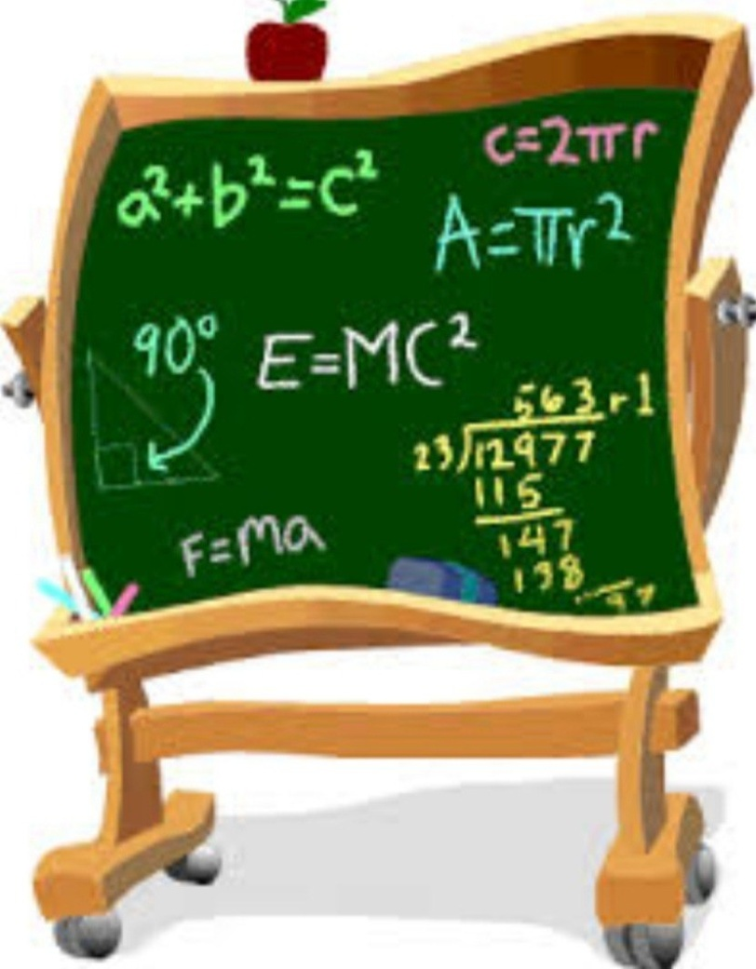
РЕШЕНИЕ ЗАДАЧ
155. Найдите наименьшее общее кратное чисел:
a = 2² ∙ 3² ∙ 11; b = 2³ ∙ 3 ∙ 17
а = 3 ∙ 7 ∙ 11; b = 3² ∙ 7 ∙ 11
Решение:
1) НОК (a, b) = 2³ ∙ 3² ∙ 11 ∙ 17 = 13 464
2) НОК (a, b) = 3² ∙ 7 ∙ 11 = 693

Slide 7
РЕШЕНИЕ ЗАДАЧ
Задача. Найдите наименьшее общее кратное чисел:
a = 3² ∙ 5 ∙ 2; b = 2³ ∙ 5 ∙ 7
а = 2 ∙ 7 ∙ 11; b = 3 ∙ 11
Решение:
1) НОК (a, b) = 2³ ∙ 5 ∙ 3² ∙ 7 = 2 520
2) НОК (a, b) = 2 ∙ 3 ∙ 7 ∙ 11 = 462

Slide 8
РЕШЕНИЕ ЗАДАЧ
Задача. Найдите наименьшее общее кратное чисел:
1) 35, 75; 2) 56, 37; 3) 46, 84.
Решение:
1) 35, 75; 2) 56, 37; 3) 46, 84.
5
7 7
1
75 3
25 5
5 5
1
2
2
14 2
7 7
1
37 37
1
46 2
23 23
1
84 2
2
21 3
7 7
1
НОК (35, 75) = 5² ∙ 3 ∙ 7
НОК (46, 84) = 2² ∙ 3 ∙ 7 ∙ 23
НОК (56, 37) = 2³ ∙ 37 ∙ 7

Slide 9
ЗАДАНИЯ ДЛЯ САМОСТОЯТЕЛЬНОЙ РАБОТЫ
Решить задачи
на странице 29
№ 150, № 156

